Slide 2


￼
단, 한 분의 고객을 위한 서비스

Slide 3



나만의 차량관리 사이트
TEAM
강석진
조성헌
구본학
홍석진

Slide 4
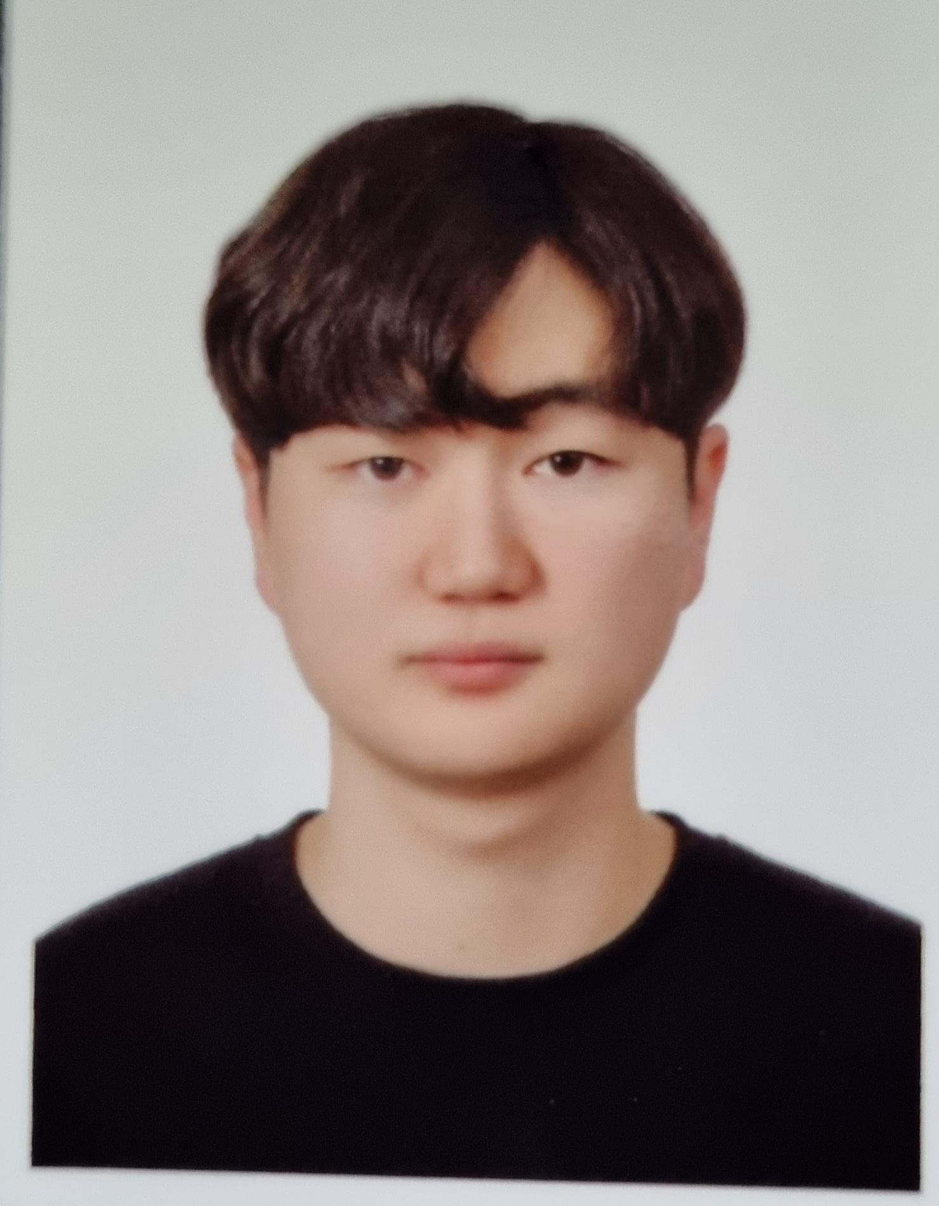
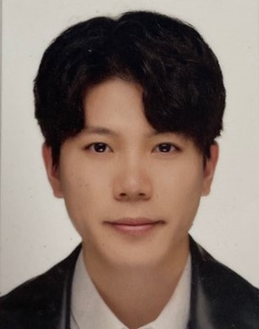
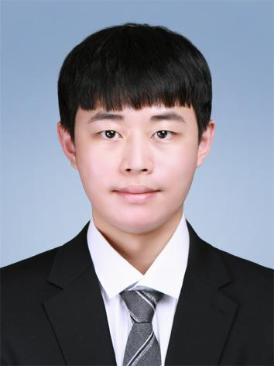
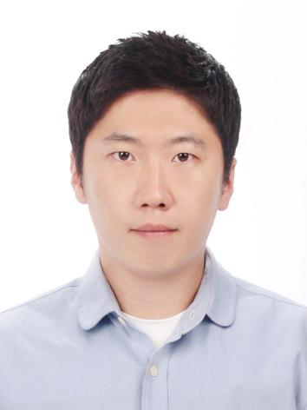
저희 알파카 운영진소개
단 한분만을 위한 쇼핑몰, 알파카
강석진
2월반의 NO.1 알파카팀장
2월반에서 모두가 인정하는 1등으로
알파카의 DB부터 화면까지(총괄)
그의 손길이 안 닿은 곳이 없다...
홍석진
알파카 기획하고 팀장보조
알파카에 대한 아이디어와 창의적인
부가기능 구현
화면구성(grid), 파일업로드,
360VR 등 부가기능담당
조성헌
알파카 쇼핑몰의 게시판, 모든 디자인 담당
알파카는 부트스트랩 기반이긴 하지만
자체 CSS를 구축해서 모든 페이지를 꾸몄는데 그의 감성이 물씬 묻어난다.
구본학
알파카 쇼핑몰의 시작을 담당하는 큰형님
쇼핑몰의 시작인 로그인과 게시판을 담당하여 프로젝트 기간에도 계속된 성장을 보여준 큰형님

Slide 5
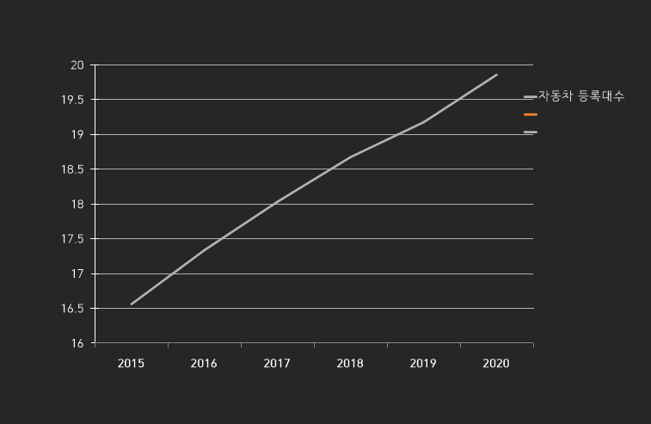
Statistics
2015년도부터 2020년 까지의 자동차 등록대수의 변화 그래프 입니다.
꾸준히 상승하여 곧 2000만대를 앞두고 있습니다.

Slide 6
Service
늘어나는 차 만큼 자동차 주변용품 시장도 점점 커지고 있습니다. 찾아보면 유용한 물품들이 많지만 고객들은 상품에 대해 잘 모를 때가 많고 소모품이 많아 챙기지 못할 경우도 있죠.
내 몸도 챙기기 힘든 나날들 속에 누군가가 내 차를 챙겨주면 좋겠다고 생각하신적이 있으십니까? 저희 알파카는 고객님들의 차의 관리사가 되어 여러가지 서비스를 제공해 드립니다.

Slide 7
주제선정 이유
지금까지 배운 모든것을 사용해서 프로젝트를 구성해 보자!

Slide 8
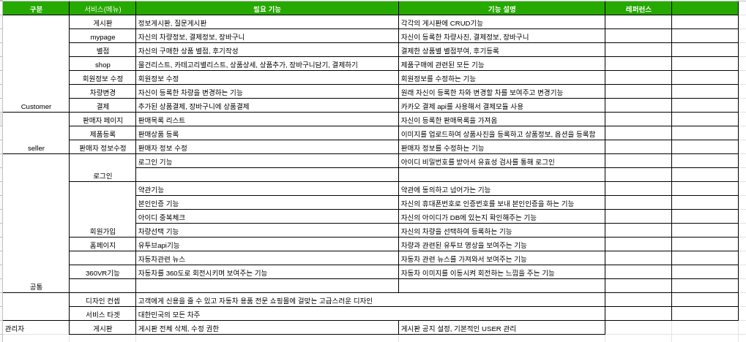
요구사항 정의서

Slide 9
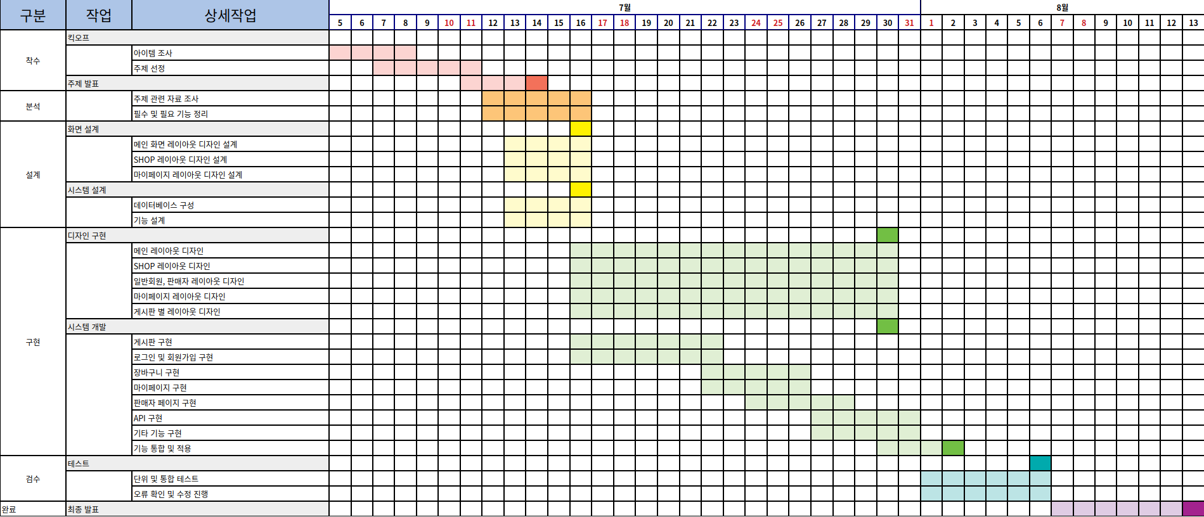
WBS

Slide 10
Flow Chart
Home
Login / 가입
my page
Private Shop
게시판
판매자 가입
일반회원가입
차량등록
상품 목록
정보게시판
판매자 page
my page
정보수정
카테고리별 페이지
문의게시판
판매 등록
내 차 관리
장바구니

Slide 11
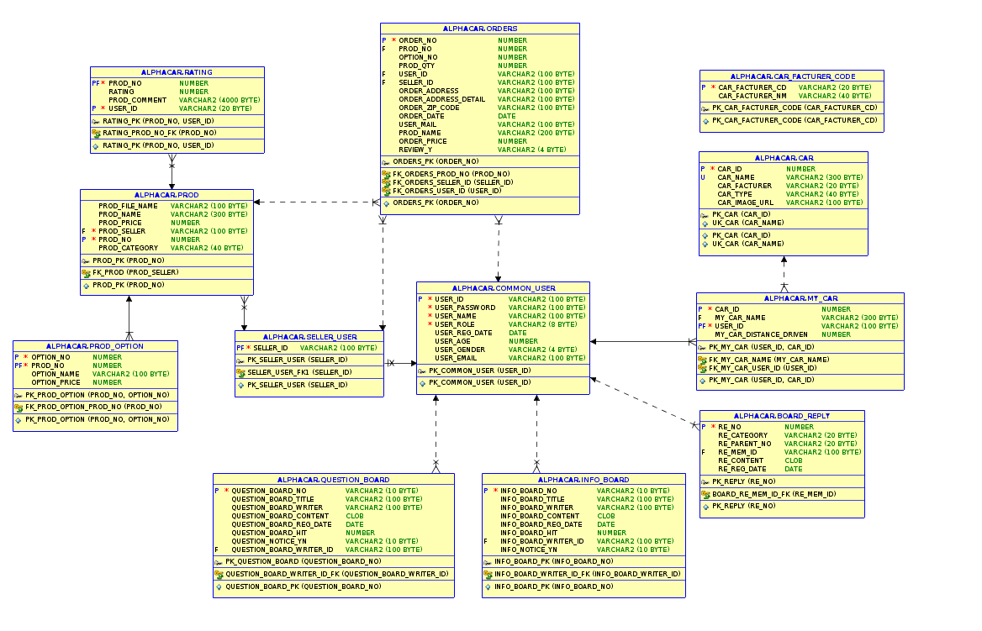
Data Base

Slide 12













개발 언어
개발 환경
형상 관리
빌드/배포

Slide 13
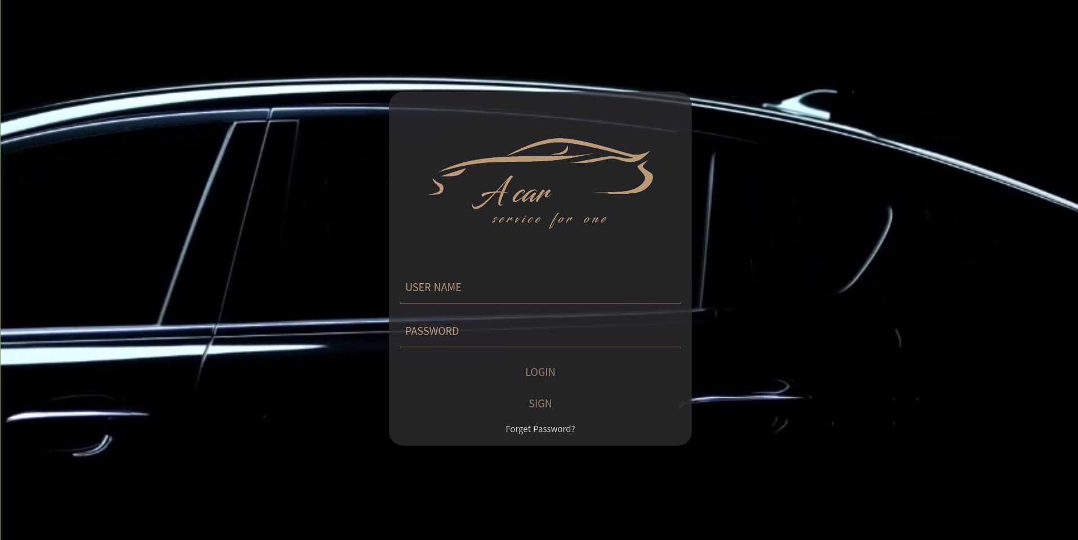

Slide 14


Slide 15
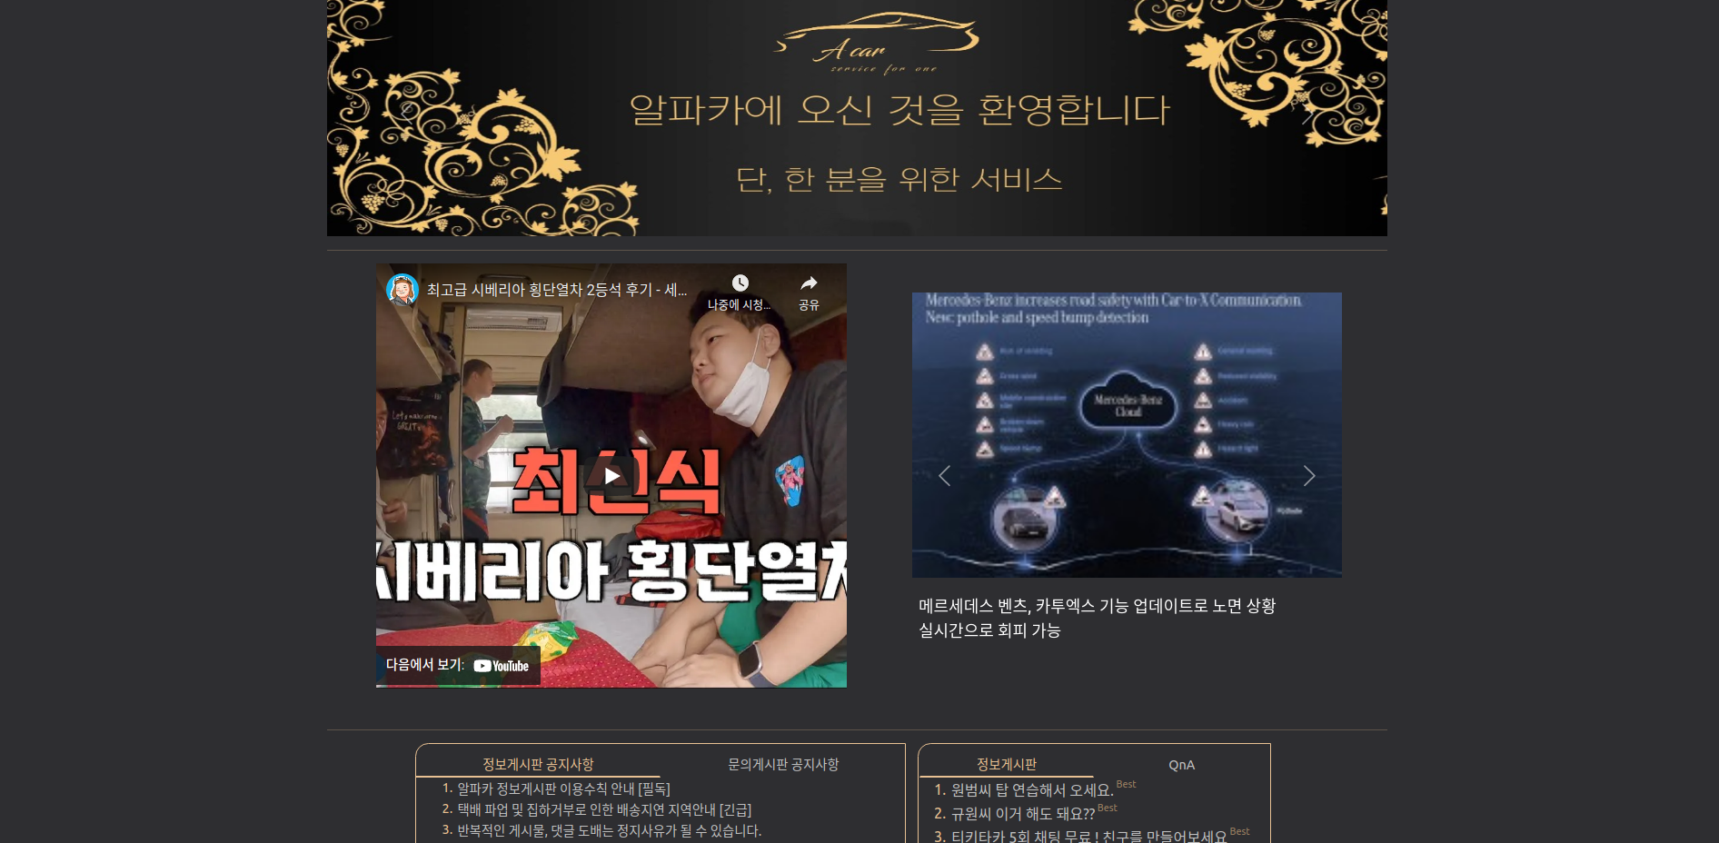

Slide 16
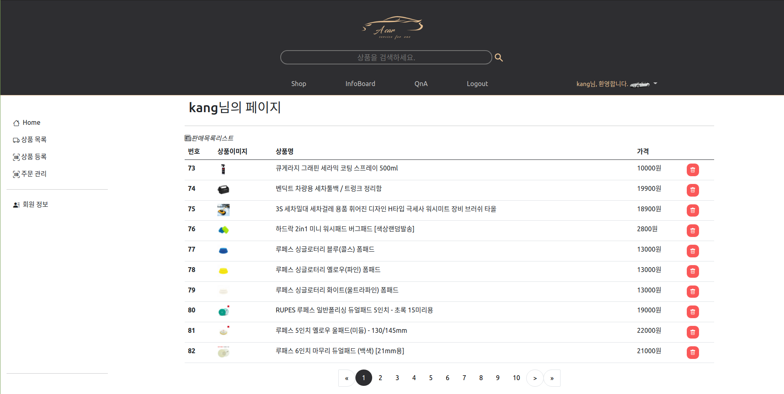

Slide 17
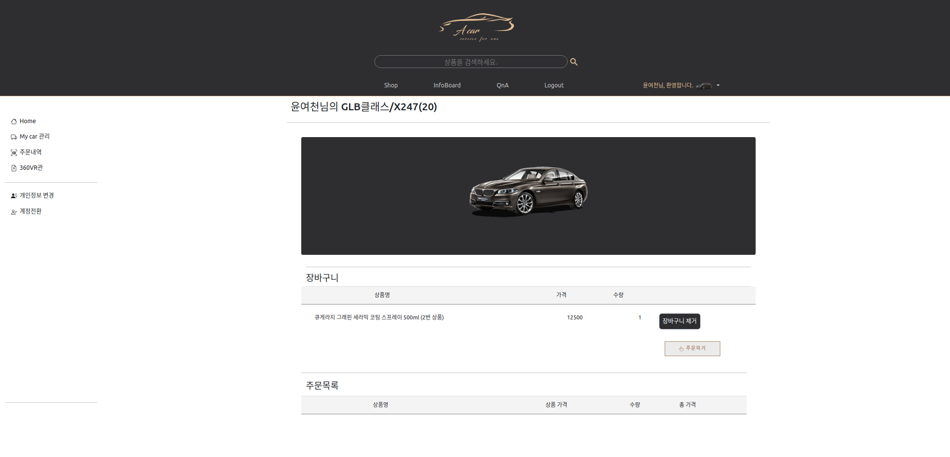

Slide 18
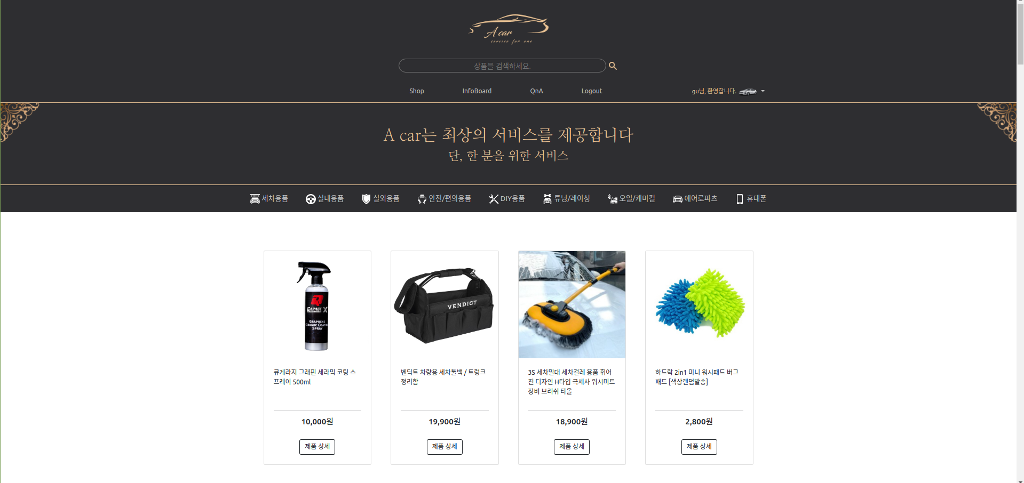

Slide 19
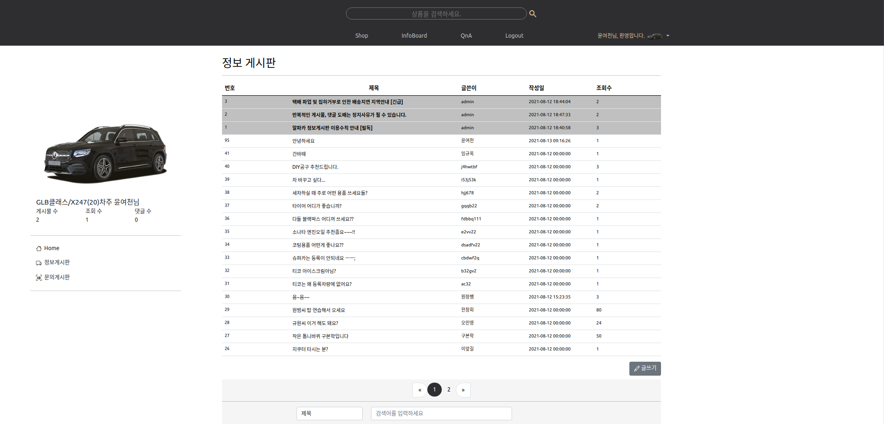

Slide 20
시연

Slide 21
Review
강석진
기능을 너무 많이 넣으려다보니
미처 구현하지 못한 부분과 DB가 계속 추가되어 정규화를 제대로 하지 못해 아쉬웠습니다.
홍석진
팀원들에게 배울 점이 많아서 좋았고 하고 싶었던 것들을 구현하기 위해서는 코드를 짜는거 외에도 정말 많은 과정이 필요하다는 것을 알았습니다.
조성헌
프론트엔드에 비해 백엔드 부분에서
기여를 많이 하지 못한게 아쉽습니다.
또한 개발자는 상호소통이 가장 중요하다고 느겼습니다.
구본학
두 석진이 앞에서 끌어지고 뒤에서 밀어주고 성헌씨가 도와줘서 실력 향상에 큰 도움이 되어서 팀원들에게 고맙습니다.

Slide 22
Thank you

Slide 23
PPT PRESENTATION
Enjoy your stylish business and campus life with BIZCAM
Product
Product A
Product A
컨텐츠에 대한 내용을 적어요
Enjoy your stylish business and campus life with BIZCAM
컨텐츠에 대한 내용을 적어요
Enjoy your stylish business and campus life with BIZCAM
Product A
Product A
You can use a software program such as Microsoft Power Point to provide the audience with slides that contains your major points or essential information.

Slide 24
PPT PRESENTATION
Enjoy your stylish business and campus life with BIZCAM
Product A
68%
A
Product A
68%
Product A
68%
CONTENTS A
You can use a software program such as Microsoft Power Point to provide the audience with slides that contains your major points or essential information.
Product A
68%

Slide 25
PPT PRESENTATION
Enjoy your stylish business and campus life with BIZCAM
CONTENTS A
컨텐츠에 대한 내용을 적어요
Enjoy your stylish business and campus life with BIZCAM
CONTENTS A
컨텐츠에 대한 내용을 적어요
Enjoy your stylish business and campus life with BIZCAM
CONTENTS A
컨텐츠에 대한 내용을 적어요
Enjoy your stylish business and campus life with BIZCAM
CONTENTS A
컨텐츠에 대한 내용을 적어요
Enjoy your stylish business and campus life with BIZCAM

Slide 26
PPT PRESENTATION
Enjoy your stylish business and campus life with BIZCAM
CONTENTS
TEXT A Enjoy your stylish business and campus life with BIZCAM
TEXT B Enjoy your stylish business and campus life with BIZCAM
TEXT C Enjoy your stylish business and campus life with BIZCAM
CONTENTS | CONTENTS
TEXT A Enjoy your stylish business and campus life with BIZCAM | TEXT A Enjoy your stylish business and campus life with BIZCAM
TEXT B Enjoy your stylish business and campus life with BIZCAM | TEXT B Enjoy your stylish business and campus life with BIZCAM
TEXT C Enjoy your stylish business and campus life with BIZCAM | TEXT C Enjoy your stylish business and campus life with BIZCAM

Slide 27
오늘 사용한 색상은?
R 46
G 46
B 49
R 232
G 193
B 147
2013 버전 이상 사용자께서는 스포이트 기능을 이용하시면 편하구요.
2010 이하 버전 사용자 께서는 다른 채우기 색 > 사용자 지정 탭 > RGB 색상 값 입력

Slide 28




flowChart

